Slide 1



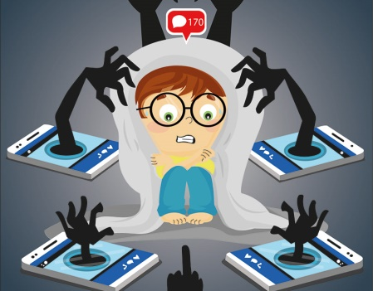
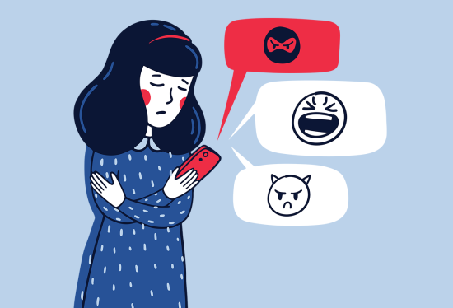
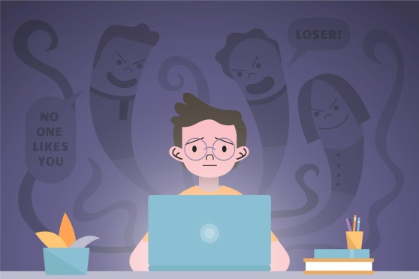

КГУ «РЕГИОНАЛЬНЫЙ УЧЕБНО-МЕТОДИЧЕСКИЙ ЦЕНТР ПСИХОЛОГИЧЕСКОЙ ПОДДЕРЖКИ» УПРАВЛЕНИЯ ОБРАЗОВАНИЯ АКИМАТА КОСТАНАЙСКОЙ ОБЛАСТИ
ПАМЯТКА
«Профилактика и предотвращение кибербуллинга»
(для родителей)
Что же делать взрослым, как уберечь своего ребенка от злой реальности, ведь телефон или компьютер все прочнее входит в жизнь.
Доступ к Интернету надо регулировать, четко разъяснять, какое поведение может быть плохим и опасным.
В первую очередь надо быть очень внимательными к своему чаду, его увлечениям, особенно виртуальным.
Необходимо объяснять подрастающему поколению «правила игры», что можно делать, а что категорически запрещено в виртуальном мире.
Следите за его интересами не только в виртуальном пространстве, но и в реальной жизни, это поможет узнать, чем он живет, что его интересует, какие эмоции вызывает тот или иной факт.
Объясните детям, что
личная информация,
которую они выкладывают в интернете (домашний адрес, номер мобильного или домашнего телефона, адрес электронной почты, личные фотографии) может быть использована агрессорами против них.
Помогите ребенку найти выход из ситуации - практически на всех форумах и сайтах есть возможность заблокировать обидчика, написать жалобу модератору или администрации сайта, потребовать удаления странички, оскорблений.
Убедитесь, что оскорбления (буллинг) из сети не перешли в реальную жизнь. Если угрозы являются достаточно серьезными, касаются жизни или здоровья ребенка, то вы имеете право на защиту со стороны правоохранительных органов, а действия обидчиков могут попадать под действие уголовного кодекса.

Slide 2



ҚОСТАНАЙ ОБЛЫСЫ ӘКІМДІГІ БІЛІМ БАСҚАРМАСЫНЫҢ «ПСИХОЛОГИЯЛЫҚ ҚОЛДАУДЫҢ ӨҢІРЛІК ОҚУ-ӘДІСТЕМЕЛІК ОРТАЛЫҒЫ» ККМ
ЖАДЫНАМА
«Кибербуллингті алдын алу»
(ата-аналар үшін)
Балаңызды зұлым шындықтан қалай қорғауға болады? Телефон немесе компьютер өмірге көбірек енгендіктен баланы олардан аман қалдыруға ересек адамдарға не істеуге болады.
Интернетке қол жетімділікті реттеу керек, қандай мінез-құлықтың жаман және қауіпті болуы мүмкін екенін нақты түсіндіру керек.
Ең алдымен, сіз өзіңіздің балаңызға, оның хоббилеріне, әсіресе виртуалды адамдарға өте мұқият болуыңыз керек.
Өскелең ұрпаққа виртуалды әлемде не істеуге болатынын және ненің тыйым салынғанын «ойын ережелерін» түсіндіру қажет.
Оның мүдделерін виртуалды кеңістікте ғана емес, нақты өмірде де қадағалаңыз, бұл оның жеке өмірін, оны не қызықтыратынын, белгілі бір фактіні тудыратын эмоцияларды білуге көмектеседі.
Балаларға интернеттегі
жеке ақпаратты
(үй мекенжайы, ұялы телефон немесе үй телефонының нөмірі, электрондық пошта мекенжайы, жеке фотосуреттер) агрессорлар оларға қарсы қолдануы мүмкін екенін түсіндіріңіз.
Балаңызға жағдайдан шығуға көмектесіңіз-барлық дерлік форумдар мен сайттарда қылмыскерді блоктауға, модераторға немесе сайт әкімшілігіне шағым жазуға, қылмыскер парақшасын жоюды талап етуге болады.
Желідегі қорлау нақты өмірге енбегеніне көз жеткізіңіз. Егер қауіп-қатер өте ауыр болса, баланың өміріне немесе денсаулығына қатысты болса, онда сіздің құқық қорғау органдарына жүгінуге құқығыңыз бар, ал құқық бұзушылардың әрекеттері қылмыстық кодекске бағынуы мүмкін.

